Slide 1
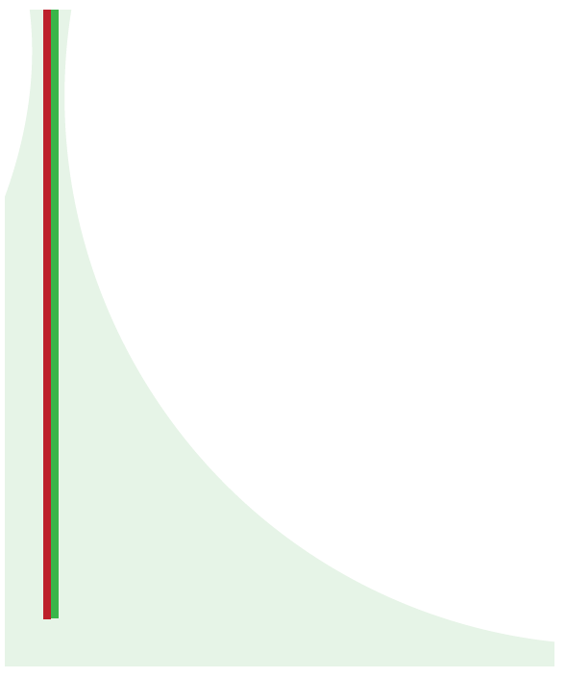
DEPARTAMENTO DE CIENCIAS DE LA VIDA Y DE LA AGRICULTURA
CARRERA DE INGENIERÍA EN BIOTECNOLOGÍA
TESIS PREVIA A LA OBTENCIÓN DEL TÍTULO DE INGENIERÍA EN BIOTECNOLOGÍA
TEMA: EVALUACIÓN CINÉTICA DE LA ENZIMA CELULASA OBTENIDA DE MONILIA (Moniliophthora roreri) CRECIDA EN RESIDUOS SÓLIDOS DE ZURO, CASCARILLA DE ARROZ Y CÁSCARA DEL CACAO
AUTOR: NATALY VANESA SOLÍS SALAS
DIRECTOR: DR. CARLOS CHIRIBOGA MSc.
CODIRECTOR: DR. RODRIGO ÁVALOS

Slide 2
INTRODUCCIÓN
Notes:
El conocimiento de los hongos y el interés por los mismos

Slide 3
INTRODUCCIÓN
Introducción
Estudios basados en el control de enfermedades provocadas por hongos
Monilia degrada las paredes del fruto (enzimas celulasas)
Enzimas utilizadas en las industrias sin conocerse su modo de acción o actividad
Residuos orgánicos lignoceluósicos
Ricos en celulosa- utilizados en fermentación sólida por hongos productores de enzimas
Enzimas catalizadores en: Industrial alimentos, balanceados, bioetanol

Slide 4
INTRODUCCIÓN
Formulación del problema
Hasta el día de hoy, en nuestro país, no se reportan muchos estudios sobre la producción de enzimas a nivel de laboratorio y a nivel industrial.
¿Es posible tener mayor actividad enzimática de la enzima celulasa cuando se obtiene del hongo Moniliophthora roreri en los residuos de zuro, cascarilla de arroz y cáscara de cacao?

Slide 5
INTRODUCCIÓN
Justificación
Enzimas
Menor costo
Menos tiempo
Mayor rendimiento
Residuos
Alta contaminación al ambiente
Desechados
Se busca encontrar usos alternativos a estos desechos agroindustriales debido a los nutrientes que contienen, utilizándolos como fuente de crecimiento de Monilia, con la finalidad de obtener enzimas celulasas

Slide 6
INTRODUCCIÓN
Objetivos de la investigación
OBJETIVO GENERAL:
Evaluar la cinética de la enzima Celulasa obtenida de Monilia (Moniliophthora roreri) crecida en residuos sólidos de zuro, cascarilla de arroz y cáscara del cacao.

Slide 7
INTRODUCCIÓN
Objetivos de la investigación
OBJETIVOS ESPECÍFICOS:
.
Obtener el hongo Monilia purificado, a partir de las plantas de cacao.
Determinar la cinética de producción de enzima del hongo Monilia en los residuos en estudio.
Evaluar los parámetros cinéticos de la Celulasa en el sustrato específico Carboximetilcelulosa
Determinar los parámetros cinéticos de la Celulasa en Carboximetilcelulosa con una etapa de purificación.

Slide 8
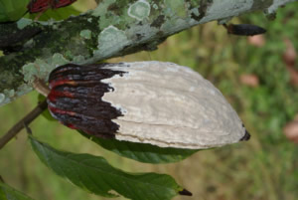
INTRODUCCIÓN
Fundamentos teóricos
Monilia (Moniliophthora roreri)
Hospedero y Características de la enfermedad

Slide 9
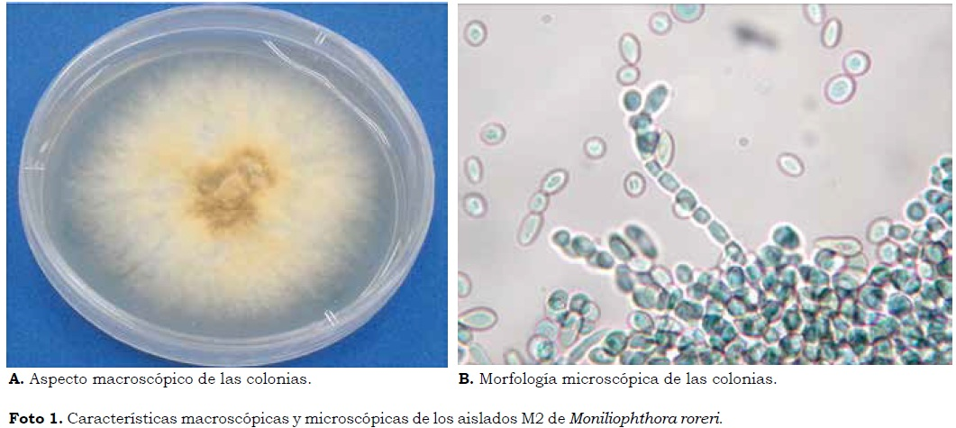
INTRODUCCIÓN
Fundamentos teóricos
Monilia (Moniliophthora roreri)
Características microscópicas y macroscópicas
FUENTE: (Lozada, Herrera, Perea, Stashenko, & Escobar, 2012)
Notes:
Colonias de aspecto pulvurolento y algodonoso de color …

Slide 10
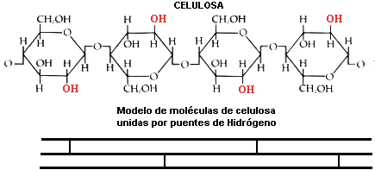
INTRODUCCIÓN
Fundamentos teóricos
Celulosa
Principal componente de la pared celular de las plantas
Polisacárido formado por unidades de glucosa las cuales están unidas por enlaces β 1-4 glucosídicos de al menos 500 moléculas de β-D-glucosa.
Notes:
Celulosa rodeada por hemicelulosa haciéndola resistente a la hidrolisis química
La celulosa forma una escructuca cristalina con regiones amorfas cruciales para su degradadacion.

Slide 11
INTRODUCCIÓN
Fundamentos teóricos
Celulasa
CELULASA
Hidrólisis enzimática
Tipos
endo-β-1,4-glucanasa (5,3 a 55KDa)
exo-β-1,4-glucanasas (50 a 76 KDa)
las β-glucosidasas. (42 KDa)
Estabilidad catalítica
pH óptimo 5 a 7;
temperatura óptima 40 a 50 °C
conservación a 4 °C
Notes:
Gamilia de la glucosil hidroalsasa que catalizan al hidrilisis del enzlace glucosididco

Slide 12
MATERIALES Y MÉTODOS

Slide 13
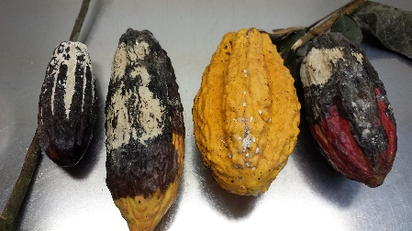
MATERIALES Y MÉTODOS
Aislamiento, Purificación y Caracterización de Moniliophthora roreri
Recolección de los cacaos con síntomas de la enfermedad
Aislamiento de Moniliophthora roreri
Desinfección con hipoclorito al 10%
Caracterización macroscópica y microscópica
Apariencia, textura, color de colonias.
Medio PDA
T. 27°C
Azul de lactofenol- 40X y 100X
1
2
3

Slide 14
MATERIALES Y MÉTODOS
Aislamiento, Purificación y Caracterización de Moniliophthora roreri
Prueba de sintomatología
Conservación de Monilia
Método Castellani
4
5

Slide 15
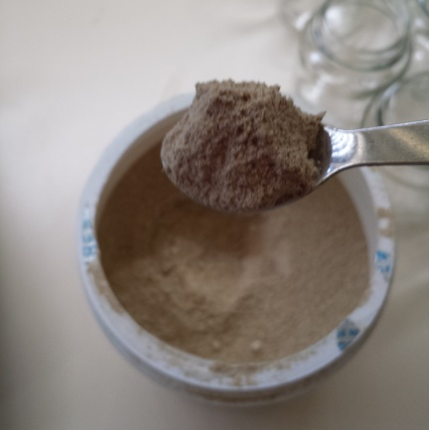
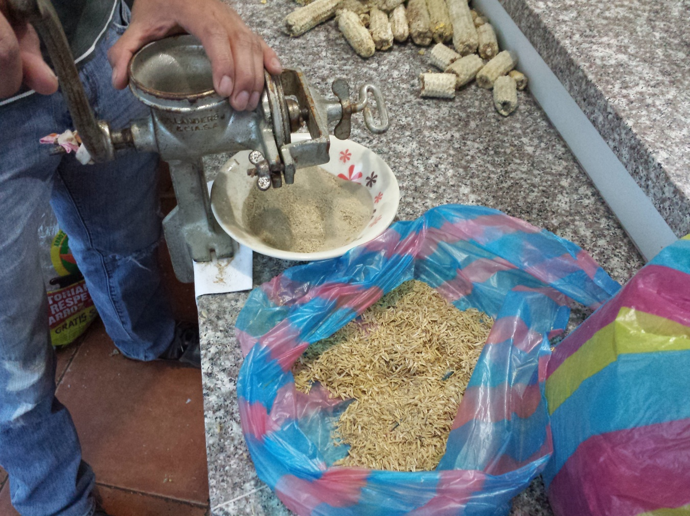
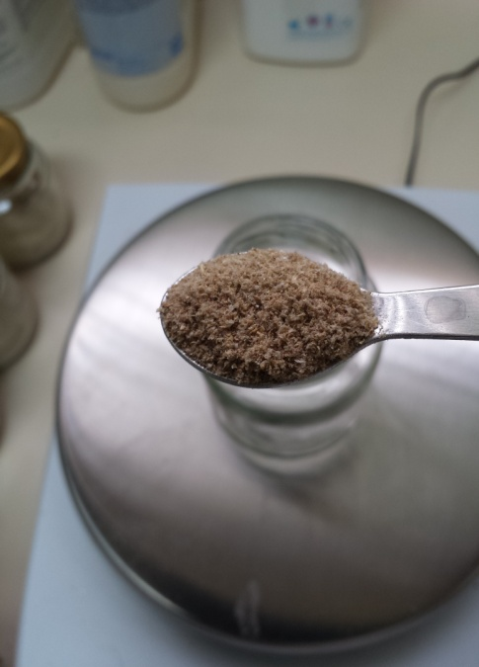
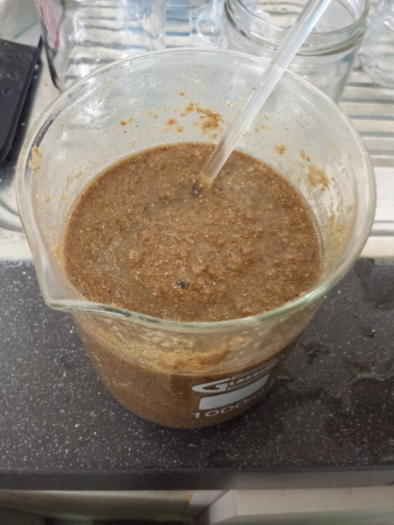
MATERIALES Y MÉTODOS
Actividad enzimática de la Celulasa
1
Pre-tratamiento de los sustratos y de Monilia
Cascarilla de arroz y el Zuro
Lavado con agua destilada esterilizada a 90°C
Cascarilla de arroz
Molienda y tamización
Tamaño de partícula homogeneo
Zuro

Slide 16
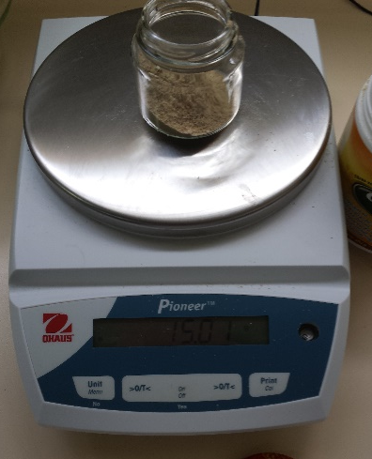
MATERIALES Y MÉTODOS
Actividad enzimática de la Celulasa
1
Pre-tratamiento de los sustratos y de Monilia
Cascarilla de arroz y el Zuro
Autoclavado
20 min
121 °C
Pesado: 15 g por sustrato

Slide 17
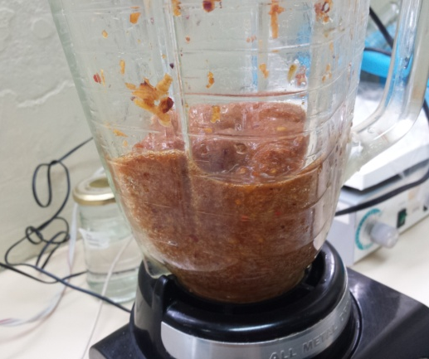
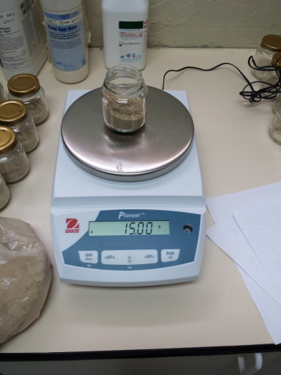
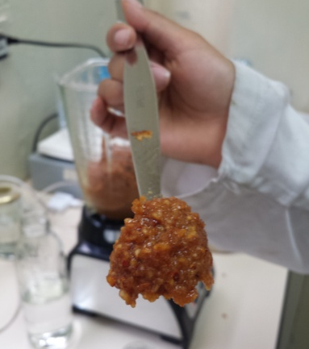
MATERIALES Y MÉTODOS
Actividad enzimática de la Celulasa
1
Pre-tratamiento de los sustratos y de Monilia
Cáscara de cacao
Autoclavado
45 min
121 °C

Slide 18
MATERIALES Y MÉTODOS
Actividad enzimática de la Celulasa
2
Evaluación del crecimiento de Monilia en los sustratos pre-tratados
Incubaron a 27°C durante 20 días (agitación y oxigenación)
Toma de muestras en tubos falcon 50 mL
5-7-10-13-15-18 y 20 día de fermentación (4°C)
Inoculación del hongo Monilia en los sustratos pre-tratados

Slide 19
MATERIALES Y MÉTODOS
Actividad enzimática de la Celulasa
3
Obtención de extractos homogenizados
Adición de 25 mL de Tween 20 al 0.1%
Agitar en una incubadora a 25°C, 2 horas a 150 rpm

Slide 20
MATERIALES Y MÉTODOS
Actividad enzimática de la Celulasa
4
Cuantificación de la actividad enzimática de celulasas en extractos homogenizados utilizando CMC como sustrato específico
1 mL de disolución CMC al 0,5%, 1% y 1,5% p/v en buffer acetato 60 mM; pH 6,5
0,5 mL de cada extracto enzimático obtenido en los días de estudio
Medición de la actividad enzimática de los extractos homogenizados
Kit Glucosa (HUMAN)
Incubar a 45°C por 12 min (formación de glucosa)
Preparación de la curva de calibración, espectrofotómetro a 546 nm
Enfriar
Añadió 1 mL del Kit y se midió la absorbancia a 546 nm

Slide 21
MATERIALES Y MÉTODOS
Actividad enzimática de la Celulasa
4
Cuantificación de la actividad enzimática de celulasas en extractos homogenizados utilizando CMC como sustrato específico
Zuro
Cascarilla de arroz
Cáscara de cacO

Slide 22
MATERIALES Y MÉTODOS
Actividad enzimática de la Celulasa
5
Purificación del extracto por precipitación con Sal de Amonio
1 mL extracto + 1 mL de sulfato de amonio a 45 y 55%
Incubó 72 h a temperatura ambiente
6
Cuantificación de la actividad de los extractos purificados

Slide 23
MATERIALES Y MÉTODOS
Actividad enzimática de la Celulasa
7
Determinación de proteína total
0,5 mL de cada extracto enzimático obtenido en los días de estudio
1 mL reactivo Biuret
Medición de proteína total de los extractos homogenizados
REACTIVO BIURET
Esperó 5 min a temperatura ambiente, lugar oscuro
Preparación de la curva de calibración, espectrofotómetro a 540 nm
Medió absorbancia a 540 nm

Slide 24
RESULTADOS Y DISCUSIÓN
Actividad enzimática de la celulasa
8
Determinación de parámetros cinéticos. Cinética de Michelis-Menten
Modelo de Linealización: Lineweaver-Burk
$$\frac{1}{V_{o}}=\frac{K_{m}}{V_{máx}}.\frac{1}{S_{o}}+ \frac{1}{V_{máx}}$$
(y = mx + b)
$$x=\frac{1}{S_{o}}$$
$$b=\frac{1}{V_{máx}}$$
$$y=\frac{1}{V_{o}}$$
$$m=\frac{K_{m}}{V_{máx}}$$
$${k }_{cat}=\frac{V_{máx}}{\left[E_{T}\right]}$$
$$Ae=\frac{\left.Actividad enzimática neta (U\right)}{\left.Proteína total (mg\right)}$$

Slide 25
MATERIALES Y MÉTODOS
Actividad enzimática de la Celulasa
9
Diseño experimental
Análisis de varianza mediante modelos mixtos: (C*S)
Diseño completamente al azar en arreglo factorial
El supuesto de normalidad fue evaluado usando la prueba Shapiro- Wilks
Las medias de los tratamientos se compararon usando la prueba LSD de Fisher (p<0.05)
INFOSTAT versión 2013

Slide 26
RESULTADOS Y DISCUSIÓN

Slide 27
RESULTADOS Y DISCUSIÓN
Aislamiento, purificación y caracterización de Moniliophthora roreri
1
Caracterización macroscópica
Notes:
M rerir hongo uq infecta exclusivamene a las maorcas del cacao, al aislar y purificar el hongo en PDA se obtuvo las cepas con las características micriy mactoopicas
---- a los 7 días de incoulacion las la cepa infeco aporoz al 90% de la caja pedri…
---- alos 10 días ….. Fata de nutrientes
--- el color de micelio puede variar de crema a cafe

Slide 28
RESULTADOS Y DISCUSIÓN
Aislamiento, purificación y caracterización de Moniliophthora roreri
2
Caracterización microscópica

Slide 29
RESULTADOS Y DISCUSIÓN
Aislamiento, purificación y caracterización de Moniliophthora roreri
2
Caracterización microscópica

Slide 30
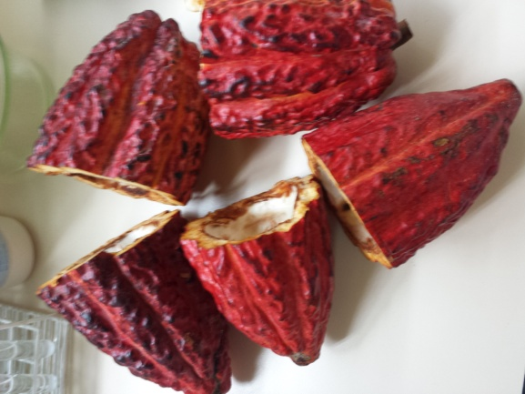
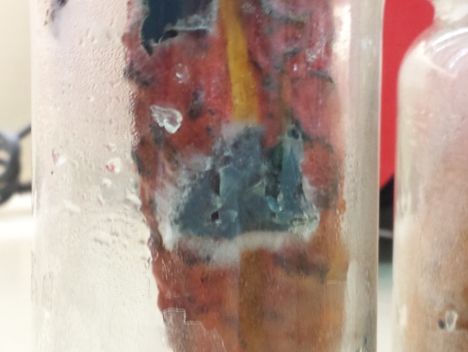
RESULTADOS Y DISCUSIÓN
Aislamiento, purificación y caracterización de Moniliophthora roreri
3
Prueba de Sintomatología
Cacaos sanos
Frascos inoculados con Monilia
Al primer día de inoculación
Notes:
Aparicion de mancha de color cafe

Slide 31
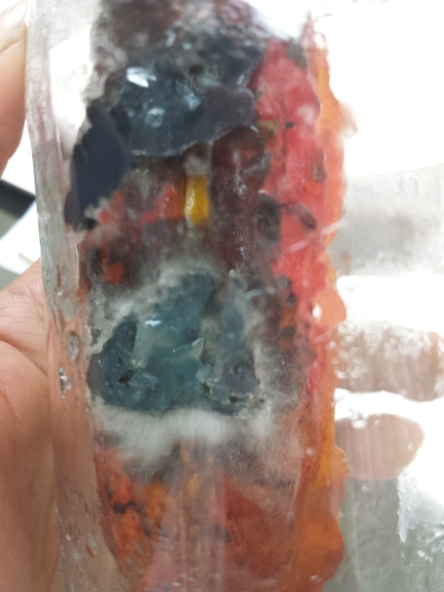
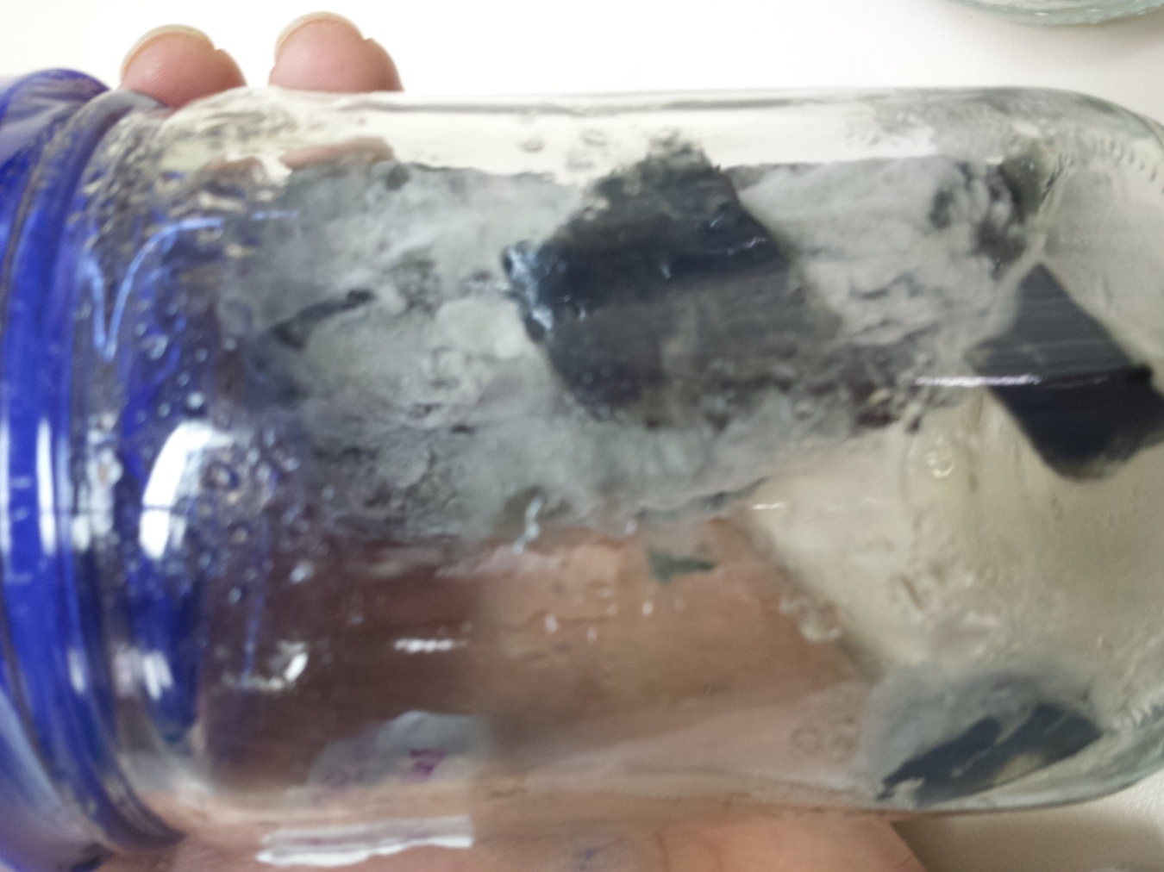
RESULTADOS Y DISCUSIÓN
Aislamiento, purificación y caracterización de Moniliophthora roreri
3
Prueba de Sintomatología
Quinto día
Décimo dia
Décimo quinto día
Notes:
Crecimiento del micelio blaquecinao------ esos son los síntomas caracteristicos de moniliasis y el tiempo de desaroolod e la enfermedad varia según ella edad del frto

Slide 32
RESULTADOS Y DISCUSIÓN
Actividad enzimática de la celulasa
1
Evaluación del crecimiento de Monilia en los sustratos pre-tratados
Cascarilla de arroz
DIA | CRECIMIENTO MICELIAL | OLOR DE FERMENTA-CIÓN | PRESENCIA DE GAS | COLOR DE SUSTRATO
5 | Medio | Bajo | Si | Sin cambio
7 | Medio | Bajo | Si | Sin cambio
10 | Alto | Medio | Si | Sin cambio
13 | Alto | Medio | Si | Sin cambio
15 | Alto | Medio | Si | Rosado/Amarillo
18 | Alto | Bajo | No | Rosado/Amarillo
20 | Medio | Bajo | No | Rosado/Amarillo

Slide 33
RESULTADOS Y DISCUSIÓN
Actividad enzimática de la celulasa
1
Evaluación del crecimiento de Monilia en los sustratos pre-tratados
Cáscara de cacao
DIA | CRECIMIENTO MICELIAL | OLOR DE FERMENTACIÓN | PRESENCIA DE GAS | COLOR DE SUSTRATO
5 | Alto | Medio | Si | Sin cambio
7 | Alto | Medio | Si | Sin cambio
10 | Alto | Medio | No | Sin cambio
13 | Alto | Medio | Si | Sin cambio
15 | Alto | Bajo | Si | Sin cambio
18 | Alto | Bajo | No | Sin cambio
20 | Alto | Medio | Si | Rosado

Slide 34
RESULTADOS Y DISCUSIÓN
Actividad enzimática de la celulasa
1
Evaluación del crecimiento de Monilia en los sustratos pre-tratados
Zuro
DIA | CRECIMIENTO MICELIAL | OLOR DE FERMENTACIÓN | PRESENCIA DE GAS | COLOR DE SUSTRATO
5 | Medio | Medio | Si | Sin cambio
7 | Medio | Medio | Si | Sin cambio
10 | Bajo | Medio | No | Sin cambio
13 | Bajo | Medio | No | Sin cambio
15 | Bajo | Bajo | No | Sin cambio
18 | Bajo | Bajo | No | Rosado
20 | Medio | Medio | Si | Rosado

Slide 35
RESULTADOS Y DISCUSIÓN
Actividad enzimática de la celulasa
1
Evaluación del crecimiento de Monilia en los sustratos pre-tratados
Cáscara de cacao
Cascarilla de arroz
Zuro

Slide 36
RESULTADOS Y DISCUSIÓN
Actividad enzimática de la celulasa
2
Cuantificación de la actividad enzimática de los extractos homogenizados
CURVA DE CALIBRACIÓN
Notes:
La determianicion de activida enzimática es una foram demedir la antidad de enzima que se forma durante la fermentación solida

Slide 37
RESULTADOS Y DISCUSIÓN
Actividad enzimática de la celulasa
2
Cuantificación de la actividad enzimática de los extractos homogenizados
Actividad enzimática neta de los sustratos de cascarilla de arroz, cáscara de cacao y zuro

Slide 38
RESULTADOS Y DISCUSIÓN
Actividad enzimática de la celulasa
2
Cuantificación de la actividad enzimática de los extractos homogenizados
Actividad enzimática neta de los extractos enzimáticos homogenizados
RESIDUO | Medias (raíz cuadrada) | Error estándar | Actividad enzimática neta (UI)
C. arroz | 4,99 | 0,11 A | 24,92
Zuro | 3,58 | 0,11 B | 12,80
C. cacao | 2,64 | 0,11 C | 6,97

Slide 39
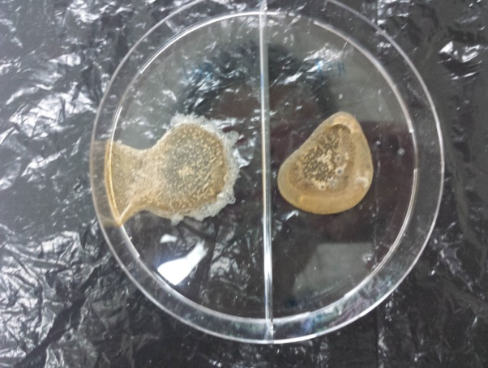
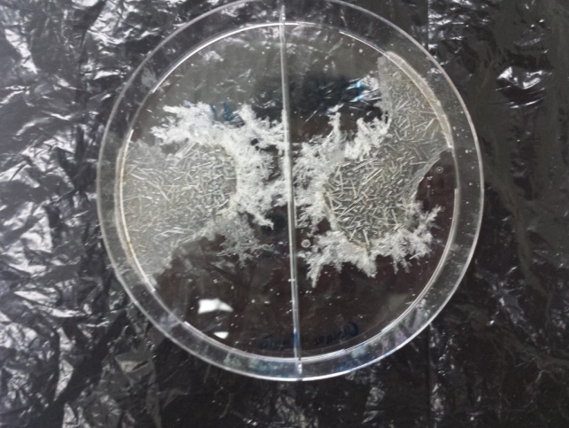
RESULTADOS Y DISCUSIÓN
Actividad enzimática de la celulasa
3
Cuantificación de la actividad enzimática de los extractos purificados
Actividad enzimática neta de los extractos enzimáticos purificados
SUSTRATO | Actividad enzimática neta (UI) | Error estándar
C. arroz | 34,84 | 1,65 A
C. cacao | 26,10 | 1,65 B
Zuro | 17,53 | 1,65 C
Cáscara de cacao
C. arroz
Zuro

Slide 40
RESULTADOS Y DISCUSIÓN
Actividad enzimática de la celulasa
4
Determinación de proteína total
CURVA DE CALIBRACIÓN

Slide 41
RESULTADOS Y DISCUSIÓN
Actividad enzimática de la celulasa
4
Determinación de proteína total
Proteína Total obtenida de los extractos homogenizados en los días de fermentación analizados

Slide 42
RESULTADOS Y DISCUSIÓN
Actividad enzimática de la celulasa
5
Determinación de proteína total
Proteína total de los extractos enzimáticos obtenidos de los tres extractos en estudio
RESIDUO | PROTEÍNA TOTAL [mg/mL] | Error estándar | PROTEÍNA TOTAL DEL EXTRACTO[mg/5mL]
Cacao | 0,905 | 0,155 A | 4,525
Arroz | 0,277 | 0,070 B | 1,385
Zuro | 0,228 | 0,026 B | 1,14

Slide 43
RESULTADOS Y DISCUSIÓN
Actividad enzimática de la celulasa
5
Determinación de parámetros cinéticos de los extractos homogenizados
Representación gráfica de la actividad enzimática de la Celulasa (extractos homogenizados)
CMC % | Medias | E.E. | Actividad enzimática media
1,5 | 4,05 | 0,11 A | 16,4025
1 | 3,81 | 0,11 A | 14,5161
0,5 | 3,35 | 0,11 B | 11,2225
Notes:
Asemeja al comporatineo hiperbolico

Slide 44
RESULTADOS Y DISCUSIÓN
Actividad enzimática de la celulasa
5
Determinación de parámetros cinéticos de los extractos homogenizados
$$y=0,0003x+0,0311$$
ECUACIONES LINEALES
$$y=0,0028x+0,0675$$
$$y=0,0011x+0,0481$$
Parámetros cinéticos de los extractos homogenizados obtenidos de la Linealización
RESIDUOS | Vmáx [µmol/min] | Km [M] | Kcat [min⁻¹] | Actividad enzimática total homogenizado (UI) | Proteína total del extracto [mg] | AE [UI/mg]
Cascarilla de arroz | 32,15 | 0,01 | 10335,69 | 321,54 | 1,385 | 232,16
Cáscara de cacao | 14,81 | 0,04 | 4762,07 | 148,15 | 4,525 | 32,74
Zuro | 20,79 | 0,02 | 6682,75 | 207,90 | 1,140 | 182,37

Slide 45
RESULTADOS Y DISCUSIÓN
Actividad enzimática de la celulasa
6
Determinación de parámetros cinéticos de los extractos purificados
Representación gráfica de la actividad enzimática de la Celulasa (extractos purificados)

Slide 46
RESULTADOS Y DISCUSIÓN
Actividad enzimática de la celulasa
6
Determinación de parámetros cinéticos de los extractos purificados
ECUACIONES LINEALES
$$y=0,005x+0,015$$
$$y=0,0006x+0,022$$
$$y=0,0018x+0,0699$$
Parámetros cinéticos de los extractos purificados obtenidos de la Linealización
RESIDUOS | Vmáx [µmol/min] | Km [M] | Kcat [min⁻¹] | Actividad enzimática total purificado (UI) | Proteína total purificado [mg] | AE [UI/mg]
Cascarilla de arroz | 66,23 | 0,03 | 21287,42 | 662,25 | 0,277 | 2388,48
Cáscara de cacao | 45,45 | 0,03 | 14610,91 | 454,55 | 0,905 | 502,53
Zuro | 14,31 | 0,03 | 4598,57 | 143,06 | 0,228 | 628,33

Slide 47
RESULTADOS Y DISCUSIÓN
Actividad enzimática de la celulasa
7
Grado de pureza
RESIDUOS | AE [UI/mg] Extracto homogenizado | Grado de Pureza
Cascarilla de arroz | 232,16 | 1
Cáscara de cacao | 32,74 | 1
Zuro | 182,37 | 1
Antes de la etapa de purificación
RESIDUOS | AE [UI/mg] Extracto homogenizado | AE [UI/mg] Extracto purificado | Grado de Pureza
Cascarilla de arroz | 232,16 | 2388,48 | 10,29
Cáscara de cacao | 32,74 | 502,53 | 15,35
Zuro | 182,37 | 628,33 | 3,45
Después de la etapa de purificación

Slide 48
CONCLUSIONES

Slide 49
CONCLUSIONES
La mejor fuente enzimática la cascarilla de arroz que produjo un extracto enzimático con la máxima actividad media de 321.54 UI y 662,25 UI, homogenizados y purificado, respectivamente
La actividad enzimática neta en los días de la fermentación muestra que el mayor corresponde al décimo día de fermentación en la cascarilla de arroz con 34,78 UI, décimo quinto día de fermentación en la cáscara de cacao con 13,66 UI y al veinteavo día de fermentación con 54,78 UI, en el zuro
En los extractos homogenizados, a una concentración de CMC de 0,021 M, la velocidad es de 21,63 µmol/min, 4,92 µmol/min y 10,04 µmol/min en la cascarilla de arroz, cáscara de cacao y zuro, respectivamente, a medida que aumenta el sustrato específico la velocidad aumenta hasta un máximo de 32,15 µmol/min en la cascarilla de arroz, 14,81 µmol/min en la cáscara de cacao y 20,79 µmol/min en el zuro; por lo tanto, a la concentración de 0,062 M de sustrato el enzima encontró su máxima actividad, llegando obtener la gráficamente la hipérbola de Michaelis-Menten

Slide 50
CONCLUSIONES
En los extractos purificados, a una concentración de CMC de 0,021 M la velocidad es de 25,21 µmol/min, 19,40 µmol/min y 6,52 µmol/min en la cascarilla de arroz, cáscara de cacao y zuro, respectivamente, a medida que aumenta el sustrato específico la velocidad aumenta hasta un máximo de 66,23 µmol/min en la cascarilla de arroz, 45,45 µmol/min en la cáscara de cacao y 14,31 µmol/min en el zuro; por lo tanto, al igual que en los extractos homogenizados, la concentración de 0,062 M de sustrato el enzima encontró su máxima actividad, llegando obtener la gráficamente la hipérbola de Michaelis-Menten .
La velocidad de reacción es directamente proporcional a la concentración de sustrato hasta que llega a la concentración del 1,5%, en la cual la velocidad es constante, que representa la parte asintótica de la hipérbola de Michaelis-Menten.
Los parámetros cinéticos (Vmáx) obtenidos de los extractos homogenizados aumentaron considerablemente al realizar la purificación con sal de amonio, por esta razón al realizar estudios de actividad enzimática es importante cumplir necesariamente con al menos una etapa de purificación

Slide 51
RECOMENDACIONES

Slide 52
RECOMENDACIONES
Utilizar el hongo Monilia máximo a los 20 días después de su caracterización, para realizar las inoculaciones en los sustratos en los que va a crecer el hongo.
Realizar análisis sobre todos los métodos de conservación de Monilia para obtener resultados mejores sobre su crecimiento después de un largo periodo de su siembra en los sustratos.
Realizar ensayos para verificar la mayor actividad enzimática con los mismos sustratos y el mismo hongo variando parámetros en el crecimiento del hongo en el sustrato, como la temperatura de incubación en la fermentación, pH y humedad del sustrato, área superficial de siembra en el sustrato, agitación, entre otros.
Realizar ensayos para el análisis de la biomasa residual de la obtención del extracto homogenizado enzimático.

Slide 53
RECOMENDACIONES
Probar otros métodos para la obtención de los extractos homogenizados, como ruptura celular, realizando métodos químicos (utilización de otro detergente no iónico), o los métodos físicos (como la congelación, sonicación o el cizallamiento).
Verificar la temperatura óptima de reacción y el tiempo para la incubación con el sustrato indicador, que en este caso fue la Carboximetilcelulosa (CMC), en los ensayos de actividad enzimática.
Realizar ensayos de actividad enzimática variando el buffer y el pH para la reacción de la enzima con la Carboximetilcelulosa, además variando la concentración de CMC.
Realizar análisis de las enzimas obtenidas en la aplicación industrial o en la aplicación de degradación de otros subproductos industriales, con la proteína purificada.

Slide 54
GRACIAS

